Slide 1
Facebook
Pour votre entreprise

Slide 2
Objectif de la séance ?
Comprendre l’outil et son fonctionnement

Slide 3
Rapide sondage

Slide 4
Au programme
Tour d’horizon des Réseaux Sociaux
Découverte d’une page entreprise
Création de votre page entreprise
Profil personnel
Créer la page
Compléter les informations de la page
Créer des publications et animer sa page
Analyser ses résultats

Slide 5
Tour d’horizon des réseaux
Facebook 2,8 milliards d’utilisateurs actifs par mois
WhatsApp 2 milliards
YouTube 1,9 milliard
Instagram (6e) 1,1 milliard
TikTok (7e) 800 millions
Twitter (19e) 321 millions
LinkedIn (28e) 260 millions

Slide 7
Facebook pour votre entreprise, un indispensable ?
C’est votre carte de visite virtuelle
Mise en avant de vos réalisations
Crédibilise votre entreprise
Vous permet de maitriser votre nom et votre image
Permet d’être référencé sur Google
→ C’est GRATUIT !!!
Ce sont vos contacts qui font votre publicité !

Slide 8
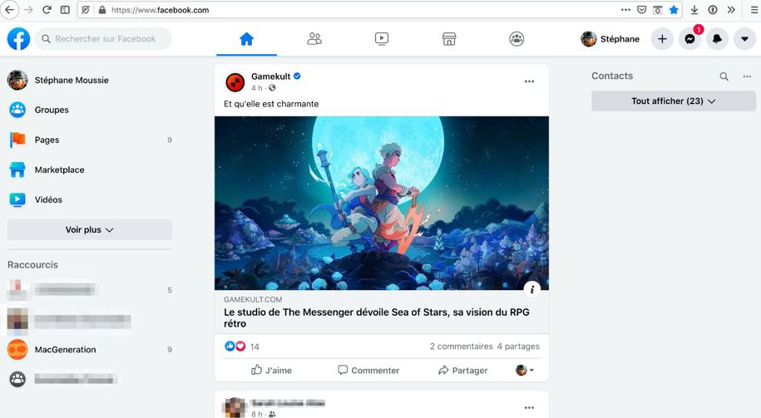
Principales fonctionnalités de Facebook

Slide 9
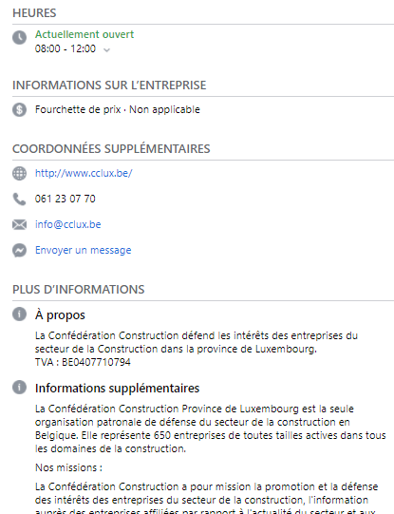
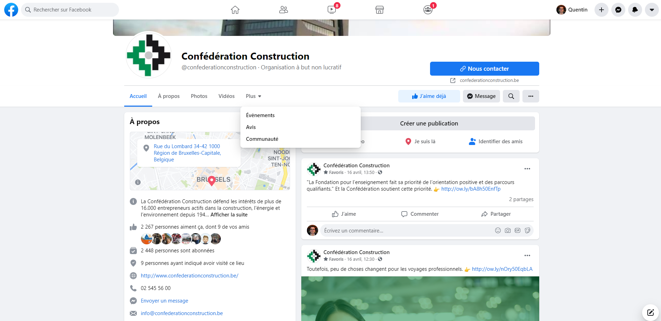
Les particularités de la page entreprise

Slide 10
Créer une page Entreprise
Obligation d’avoir un profil personnel
Créer la page
Compléter la page

Slide 11
Animer sa page Facebook
Que publier ?
Vos réalisations
Vos offres d'emplois
Vos collaborateurs au travail
Vos collaborations avec d’autres entreprises
Témoignages clients
Moments de la vie de l'entreprise (naissances, anniversaires, repas,…)
…
Le but est de partager la vie de l'entreprise avec les personnes qui vous suivent

Slide 12
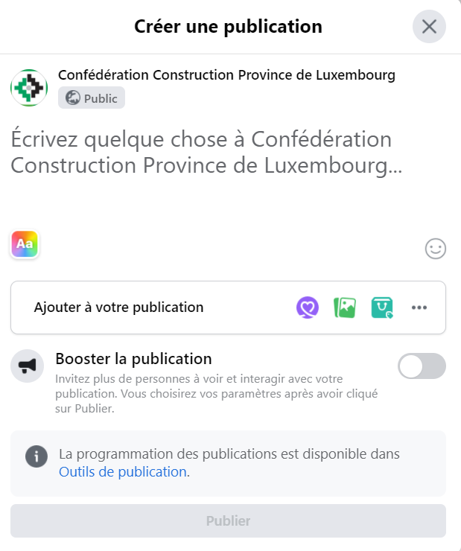
Animer sa page Facebook
Les types de publications
Partage de publication
Photos
Vidéos
Création de contenu (image/vidéo)
→ JAMAIS de texte seul !

Slide 13
Animer sa page Facebook
Favoriser la création de contenu plutôt que le partage
Si partage de publication, rédiger un bref texte pour accompagner votre publication
Toujours y mettre une image → Pas de publication sans image !
Les publications avec vidéos sont celles qui fonctionnent le mieux
Utiliser les # (max 2-3 par publication) pour faire ressortir les mots clés et @ pour identifier des personnes ou des pages
→ Soignez vos visuels, ils sont le reflet de votre entreprise

Slide 14
Quand publier ?
UNE seule publication par jour
Deux à trois publications par semaine maximum
Partir du principe que toute nouvelle publication arrêtera la diffusion de la précédente

Slide 15
Quand publier ?
Préparer vos publications
Publier en direct
Créer un brouillon
Programmer une publication
Publication temporaire

Slide 16
Quelques outils pratiques

Slide 17
Questions ?
Quentin Michel
Responsable communication à la Confédération Construction Province de Luxembourg
q.michel@cclux.be

